Slide 1
Управление Федеральной службы по ветеринарному
и фитосанитарному надзору по Кировской области, Удмуртской Республике и Пермскому краю
О побочных продуктах животноводства
Докладчик:
Заместитель руководителя
Попова Антонина Александровна

Slide 2
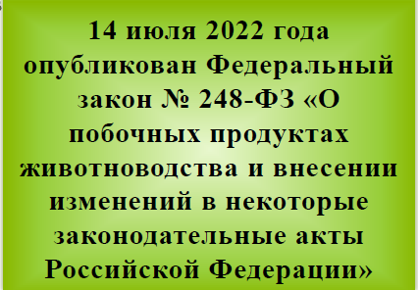
Побочные продукты животноводства – это вещества, образуемые при содержании сельскохозяйственных животных, включая навоз, помет, подстилку, стоки, используемые в сельскохозяйственном производстве
Вступит в силу 1 марта 2023 года

Slide 3
Основные положения Закона № 248-ФЗ

Slide 4
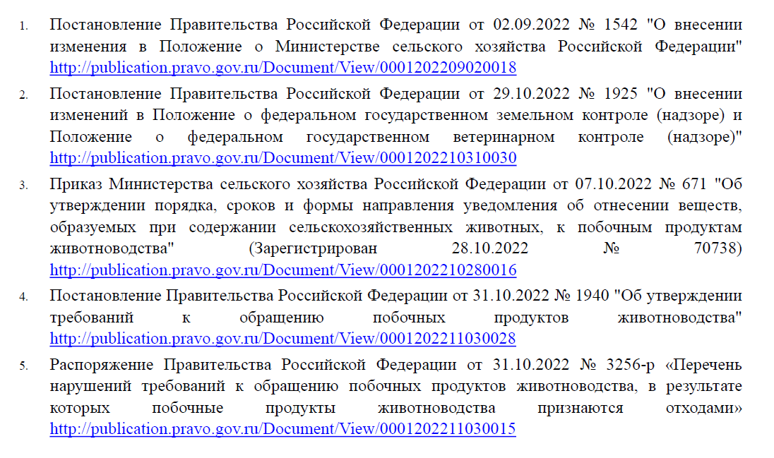
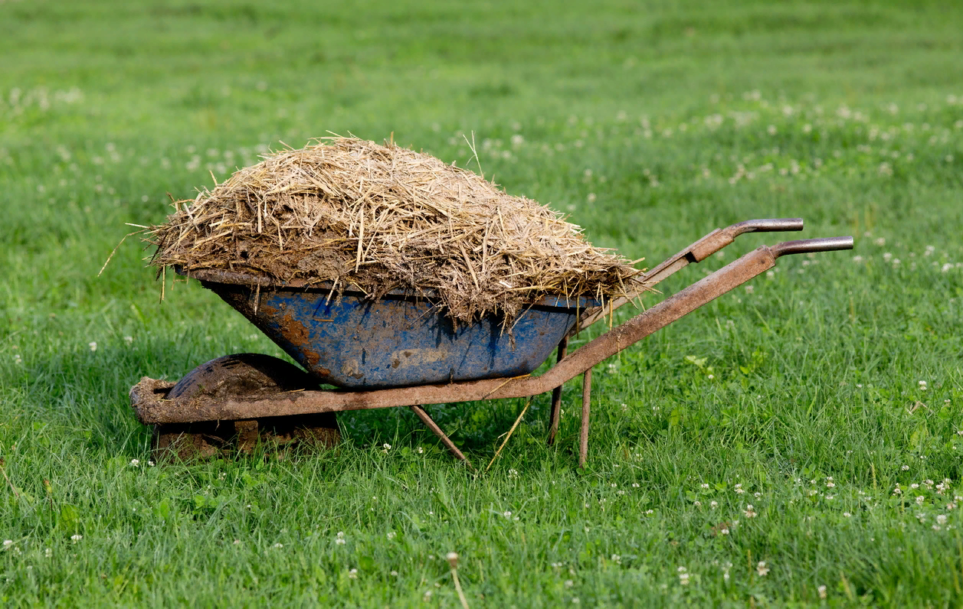
Подзаконные акты

Slide 5
Порядок, сроки и формы направления уведомления об отнесении веществ к ППЖ
Направляется в ТУ Россельхознадзора
В 2023 году направляется до 1 мая 2023 на период с 1 марта 2023 по 31 декабря 2023
Уведомление регистрируется не позднее 3 рабочих дней со дня его поступления
Форма уведомления утверждена
Далее ежегодно на предстоящий календарный год не позднее 31 декабря текущего года
Лично, посредством почтовой связи с уведомлением о вручении или в форме электронного документа на Едином портале
В случае ошибок или изменений возможно направить корректирующее уведомление

Slide 6
Меры принятые Управлением по недопущению распространения АЧС
Об объемах ППЖ, о дате образования ППЖ, планируемых сроках использования ППЖ в производстве или передаче ППЖ иным лицам и результатах таких использования или передачи
При проведении государственного эпизоотического мониторинга циркуляции вируса на территории края не установлено.

Slide 7
Принимаемые меры по недопущению заноса и распространения высокопатогенного гриппа птиц
Осуществляют деятельность:
5 птицеводческих предприятий, в т.ч.:
АО «Птицефабрика «Комсомольская»
ООО «Уральская мясная компания» ОП «Платошинская» и ОП Кишерская»,
ООО «Птицефабрика Менделеевская»
АО «ПРОДО Птицефабрика Пермская» ОП Калининская»
ЗАО «Птицефабрика Чайковская»
Проведено:
4 внеплановых проверки в отношении хозяйствующих субъектов, занимающихся деятельностью по содержанию, разведению, убою птицы, переработкой, а также реализацией переработанной продукции
104 профилактических визита
Отобрано 1190 проб на грипп птиц, положительных результатов не выявлено

Slide 8
Экспорт подконтрольной продукции

Slide 9
В реестре предприятий Таможенного союза - 26 предприятий.
В декабре 2022 года предприятие АО «ПРОДО Птицефабрика Пермская» включено в Реестр предприятий Таможенного союза в системе Россельхознадзора ФГИС «ВетИС» компонент «Цербер» № RU-059/FE00711
В 2022 году отправлено в Донецкую и Луганскую Республики молочной продукции - 69,4 т / 4 партии

Slide 11
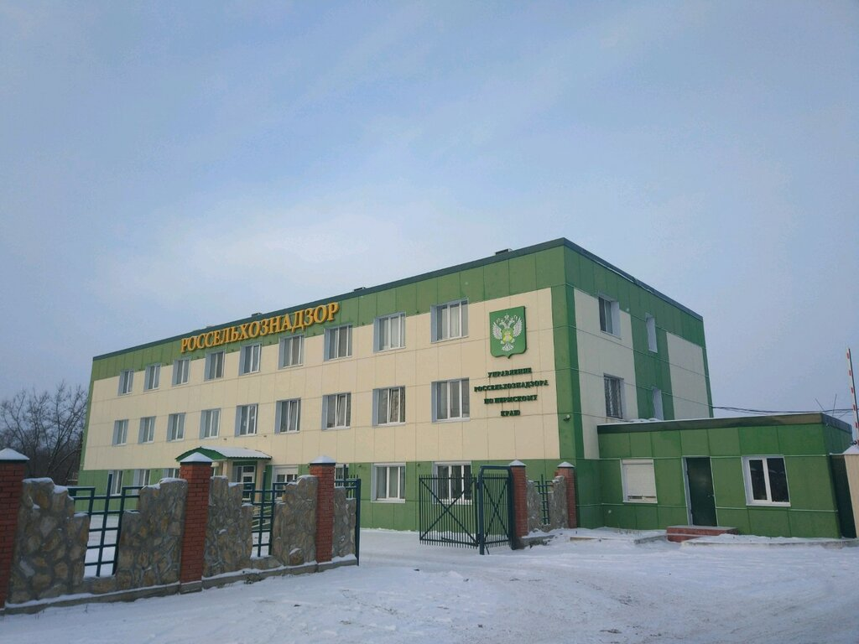
Управление Федеральной службы по ветеринарному и фитосанитарному надзору по Кировской области, Удмуртской Республике и Пермскому краю
Юридический адрес :
610035, Кировская область, г. Киров,
Мелькомбинатовский проезд, 8
Адрес электронной почты: rshn15@fsvps.gov.ru
Телефон/факс: 8 (8332) 54-14-27
Фактический адрес:
614513, Пермский край, Пермский район,
дер. Песьянка, ул. Строителей, 1 «Б»
Адрес электронной почты: prruk06@rshn43.ru
Телефон/факс: (8342) 297-93-44
Телефон горячей линии (телефон доверия): 8-800-707-60-36
Официальный сайт Управления: www.rshn43.ru
ВКонтакте: https://vk.com/club198475854 | Теlegram-канал: https://t.me/RSHN43

Slide 12
Доклад окончен!
Благодарю за внимание!

